Slide 1
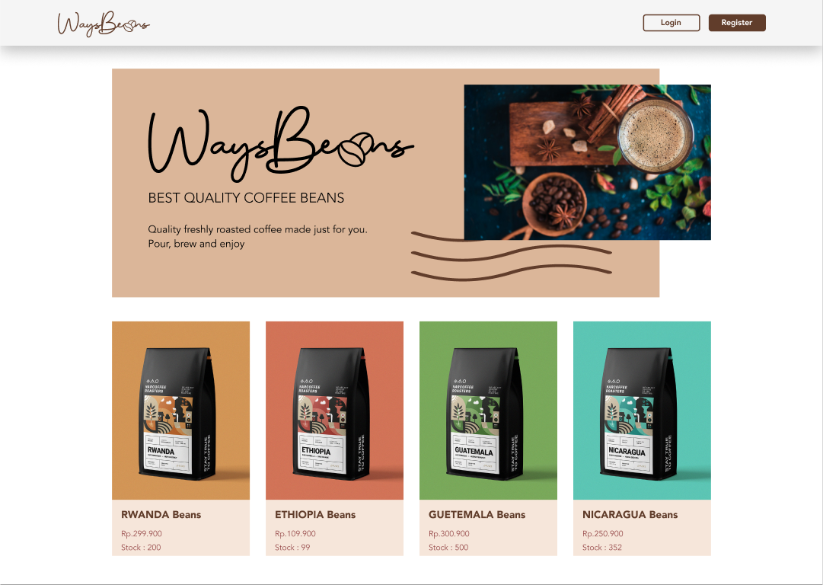



Ways Beans

Slide 2

: Joni Herianto
Nama
: Inderapura / 05 Januari 1990
TTL
: Laki-laki
JK
: Padang Sumatera Barat
Alamat
: Web Programing (HTML, CSS, JS, PHP)
Skills
Jurusan
: S1 Sistm informasis
Kampus
: STMIK Indonesia

Slide 3
Ways Beans
Ways Beans adalah platform Marketplace dari sebuah perusahaan yang menjual beberapa produk unggulannya berupa kopi.
Pada platform ersebut, pelanggan dapat berbelanja secara online untuk membeli produk kopi berkualitas di situs Ways Beans

Slide 4
STACK Ways Beans
REACT JS
PACKAGE :
Node Sass
React Router Dom
Font Awesome (cdn)
STATE MANAGEMENT :
React Hooks
SOFTWARE :
Visual Studio Code
Google Chrome / Mozilla Firefox

Slide 5
PROGRESS PAKE PERSENTASE PER TASK
Lama Pengerjaan
1 Minggu
Task
9 Todo (Done)

Slide 6

KESULITAN YANG DIHADAPI
Import package kadang sering error
Implementasi “state” masih blom paham

Slide 7
SCREENSHOT Ways Beans

Slide 8
HOME
Before Login

Slide 9
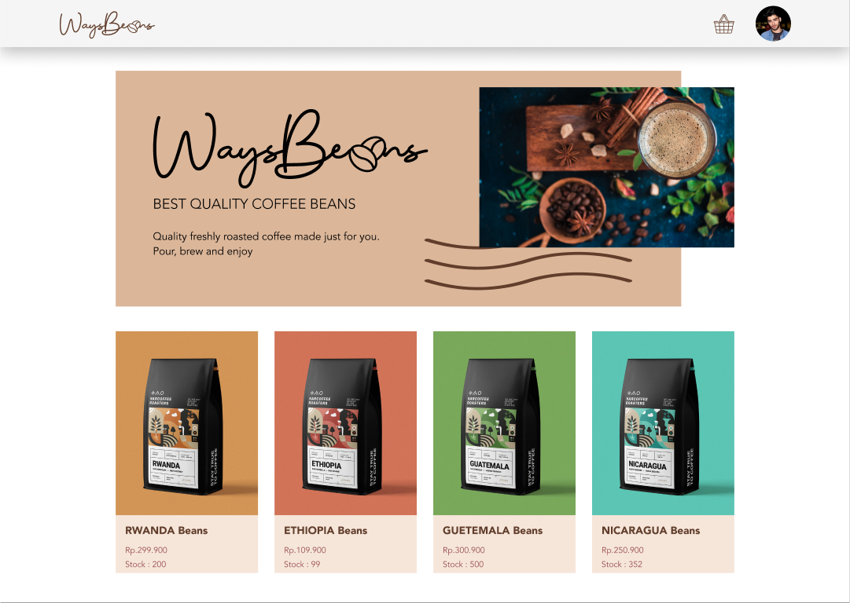
HOME
AfterLogin

Slide 10
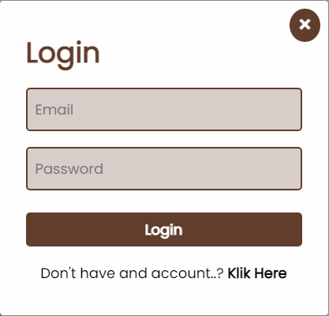
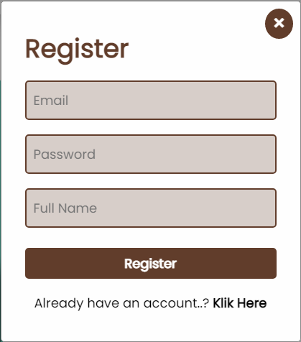
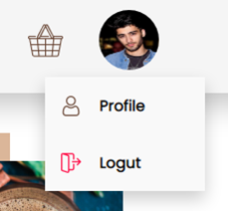
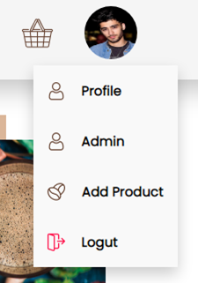
MODAL & DROPDOWN
Dropdown
User
Dropdown
Admin
Login
Register

Slide 11
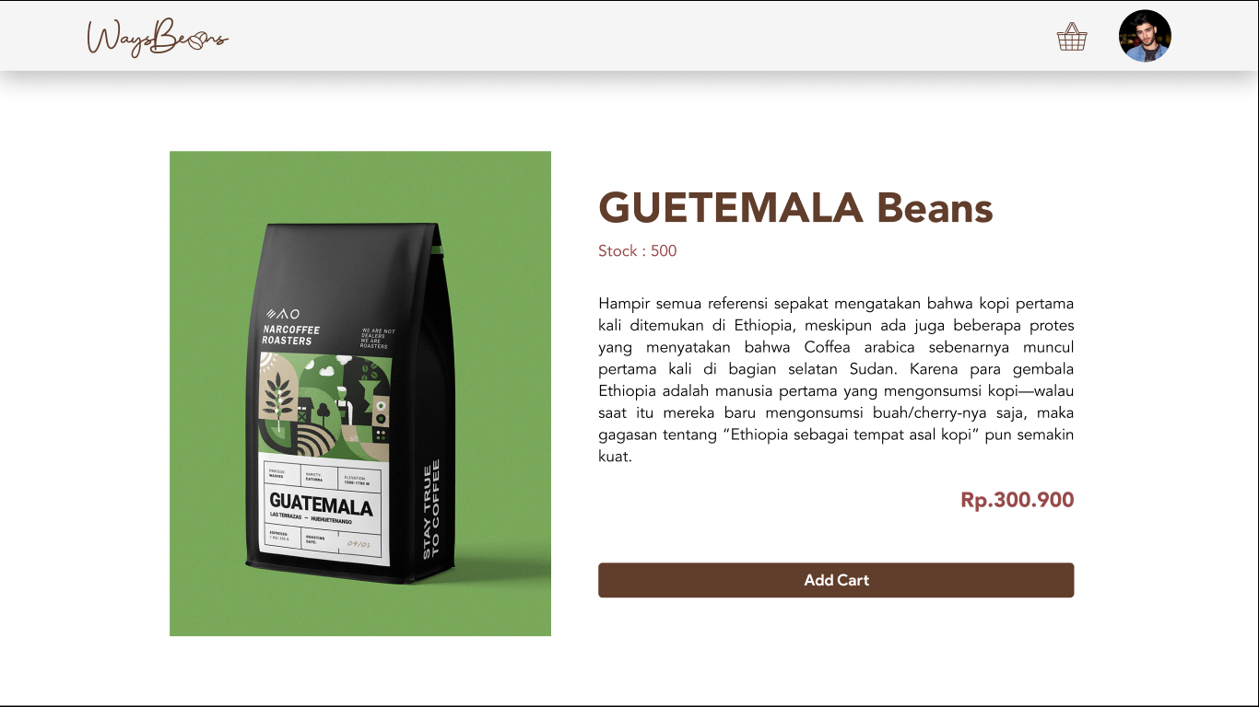
Detail Product

Slide 12
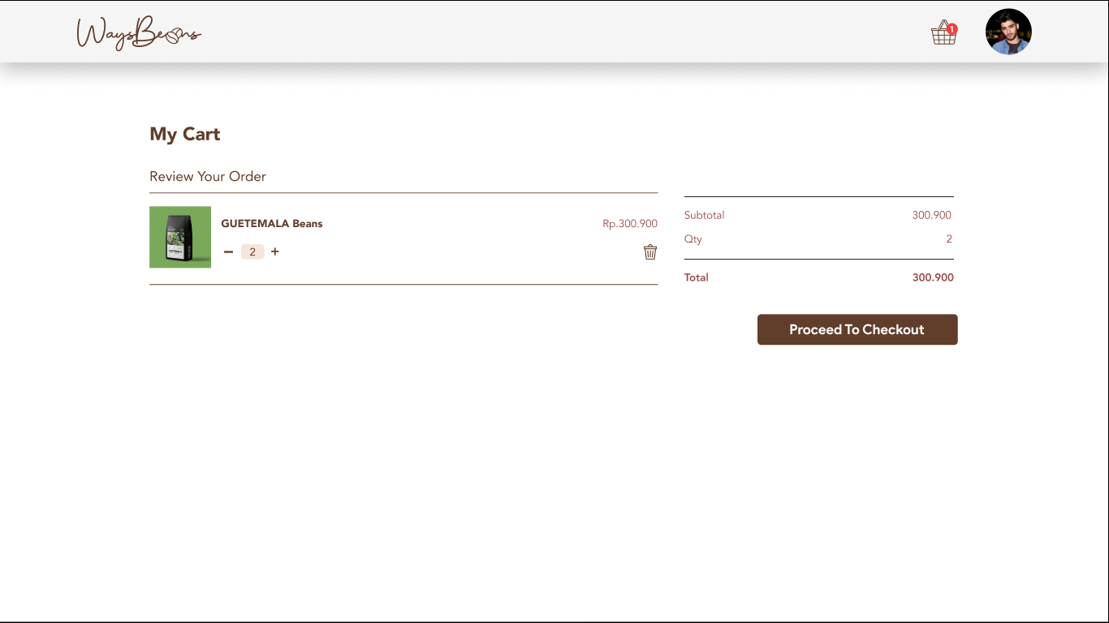
Chart

Slide 13
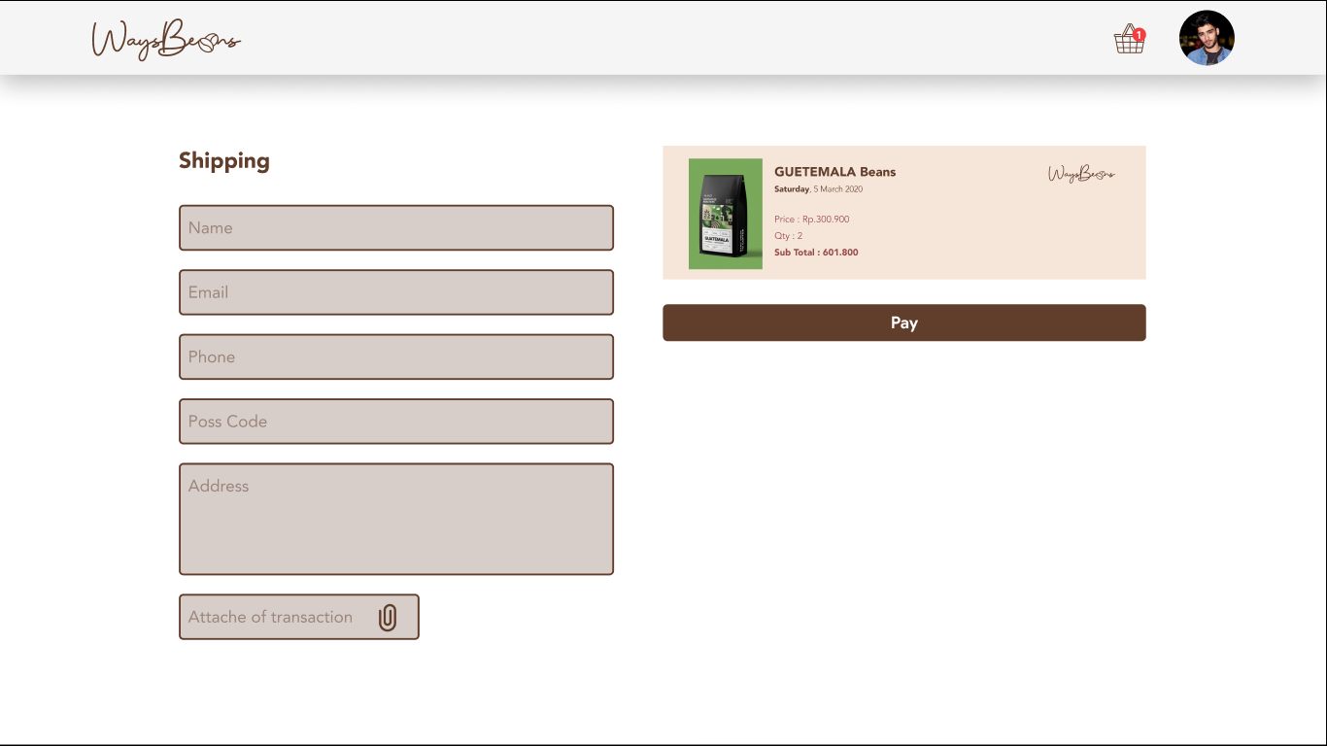
Pay

Slide 14
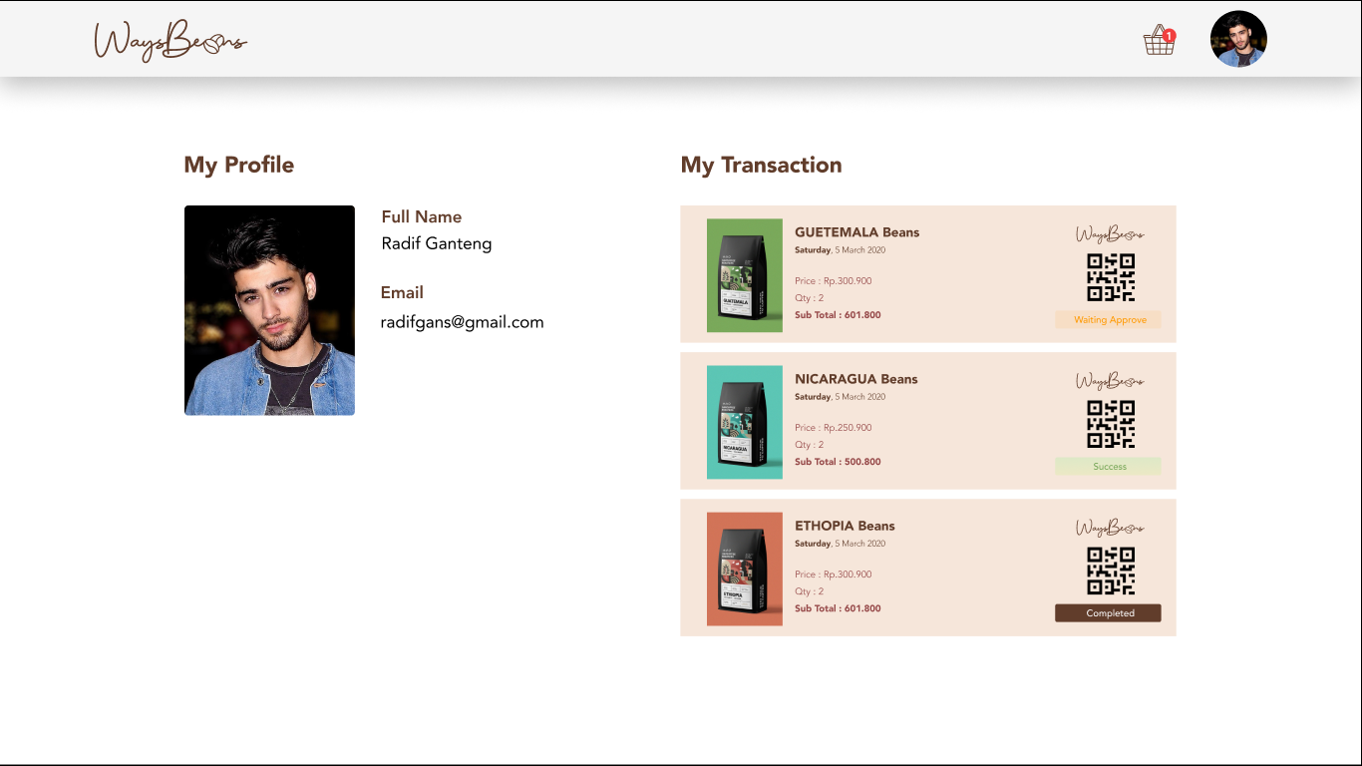
Payment Process

Slide 15
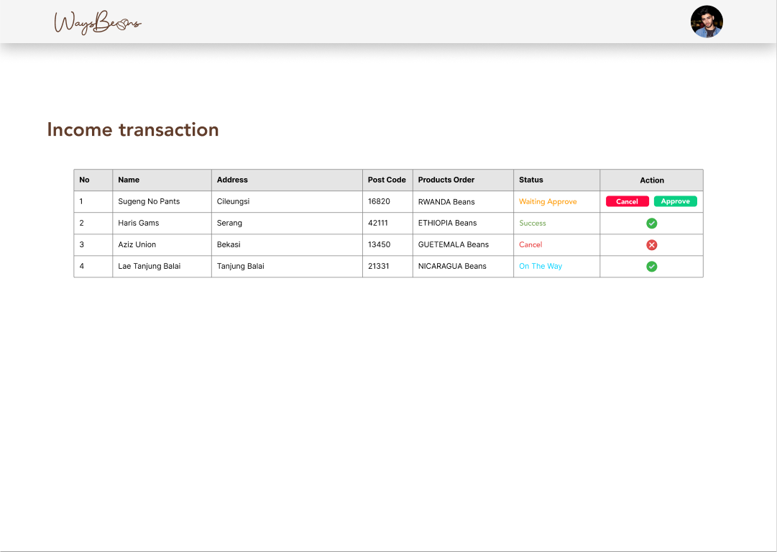
Income transaction of admin

Slide 16
DEMO Ways Beans

Slide 17
PENJELASAN CODE

Slide 18
REPO Weys Beans
Github Repo

Slide 19
TERIMA KASIH

